Slide 1
Unis pour le G-Cloud
Frank Robben
www.frankrobben.be

Slide 2
Agenda
Contexte et principes de base
Qu’est-ce que le G-Cloud ?
Avantages et facteurs de succès du G-Cloud
Organisation
Gouvernance
Aspects financiers
Ressources humaines
Sécurité
Aperçu des projets G-Cloud

Slide 3
Principes de base
Synergie maximale lorsque c’est possible et lorsque cela génère des gains d’efficacité et/ou des économies tout en maintenant ou en améliorant la qualité du service au client
Dans les domaines de synergie, pas d’offre multiple au sein de l’État fédéral et attribution à celui qui est le plus à même de proposer une forme de service commune
Synergie basée sur l’orientation résultat, le sens des responsabilités et la confiance

Slide 4
Qu’est-ce que le G-Cloud ?
Un programme comprenant des projets de synergie
Synergie pour des services existants et nouveaux
Pour les services publics
Géré par les services publics
En collaboration avec le secteur privé

Slide 5
Qu’est-ce que le G-Cloud ?
Plateforme ICT publique commune
Cible actuelle : État fédéral (SPF, SPP, IPSS, OIP)
Extensible à d’autres autorités intéressées
Modèle de cloud communautaire hybride
Appel au cloud public si possible
Cloud communautaire privé depuis les data centers géré par l’État
Exécution opérationnelle avec un large recours au secteur privé

Slide 6
« Produits » G-Cloud
Procurement
Collaborationá
Efficacitéá
Projets
Synergie
Services
Coûtâ
Qualitéá
Connaissance & Expertise

Slide 7
Focus
Applications business
Core business (déclarations, processus métier…)
Composants et applications standard
Site web | Gestion des accès | Outil de traduction | …
Partager
Plateforme applicative
Open Source | IBM | Microsoft| Oracle | SAS | …
Partager
Infrastructure douce
Virtualisation | Securité | Mail | VoIP | …
Partager
Infrastructure dure
Computing | Network | Storage
Partager

Slide 8
Qu’est-ce que le G-Cloud ?
As a Service - TIC offert comme un service
Propre hardware et logiciel -> prestataire de services
Software as a Service
Platform as a Service
Infrastructure as a Service
Infrastructure physique
Infrastructure physique virtualisée et partagée

Slide 9
As a service : principes majeurs
Self-service : le service est entièrement industrialisé et automatisé
Disponibilité : le service peut démarrer immédiatement
Extensible et élastique : la capacité utilisée peut augmenter et diminuer en toute flexibilité pour chaque client
Partagé : utilisateurs multiples pour des effets d’échelle
Facturation basée sur la consommation : en fonction de l’utilisation réelle (mais avec partage des coûts de toute la plateforme)
Seuil d’accès peu élevé : la complexité sous-jacente est rendue transparente pour l’utilisateur
Hétérogénéité et flexibilité
Approche incrémentielle, explorative et itérative

Slide 10
Pourquoi le G-Cloud ?
Création d’un effet d’échelle : efficience et haute qualité/disponibilité
Respect de la confidentialité et protection des données
Plus grande concentration sur le business et la flexibilité pour le réaliser
Plus grands poids vis-à-vis des fournisseurs
Mutualisation de la connaissance et des ressources
Évolution technologique plus rapidement disponible pour tous

Slide 11
Opportunités et défis
Défis
Sécurité
Opportunités
Flexibilité
Qualité
Effet d’échelle
Self-service
Collaboration
Maîtrise des coûts
Confidentialité
Continuité
Connaissance
Contrôle stratégique

Slide 12
Facteurs de succès du G-Cloud
Efficience
Sécurisation adaptée (risque ↘)
Collaboration et confiance optimales entre les institutions
Différenciation de l’offre : pas de « one size fits all » mais pas de travail sur mesure non plus
Capacity management
Approche en phases, pas de « big bang »
Service de qualité : service / SLA

Slide 13
Projets G-Cloud
Applications métier
Composants et applications standard
BabelFed
Translation
ITSM
Service desk
WCM
Websites
Plateforme
Database
Middleware
Communication
BI
Green
Open Source
Yellow
Microsoft
Blue
IBM
Red
Oracle
SAS
Architecture
Infrastructure douce
Backup
UCC
VoiP, Mail, ...
IAP
Firewalls proxy, ...
Archiving
ShaD
Directory
Infrastructure dure
Compute
Network
LAN/WAN
Consolidation datacenter
Storage
Préparation
En cours
Disponible

Slide 14
G-Cloud et le secteur privé
G-Cloud ≠ ICT insourcing
Marchés publics Outil de traduction, Converged Infrastructure, Unified Communications, sécurisation de réseau, storage, back-up...
Concertation avec le secteur dans le cadre de certaines plateformes spécifiques IBM, Microsoft, Oracle, SAS...

Slide 15
Organisation du G-Cloud
Gouvernement
G-Cloud Operational & Program Board
G-Cloud Strategic Board
SPF/SPP (SPF horizontal, SPF FIN, Belnet, …)
IPSS/OIP (BCSS…)
Association de SPF/SPP/OIP
Sociétés ICT privées sous la direction de SPF/IPSS/…
3 Collèges (SPF, IPSS, OIP)
SIT (ICT managers de SPF, IPSS, OIP)
Service
owners

Slide 16
Rôle du « G-Cloud Strategic Board »
Fixe la vision G-Cloud
Détermine les priorités
Veille à ce que chaque service G-Cloud soit proposé par un Service Owner disposant des compétences nécessaires
Suit les services (disponibilité, performance, capacité) (SLA)
Veille à une méthode d’imputation des coûts adaptée
Suit le program management (« projets »)
Assure la politique générale pour la façon dont les opérations doivent être proposées
Apporte un input pour la politique ICT du gouvernement
Exécute la politique ICT et rend compte au gouvernement
Les membres rendent compte au Collège où ils siègent

Slide 17
Rôle du « G-Cloud Operational & Program Board »
Fournit l’input nécessaire au Strategic Board
Concrétise les priorités qui y sont fixées dans le respect des SLA
Émet des propositions d’attribution des services G-Cloud à un “service owner”
Détermine les caractéristiques, l’architecture et la sécurité des services fournis
Gère le catalogue des services
Détermine le calendrier des cahiers des charges
Exécute le program management
Assure la gestion RH d’encadrement des collaborateurs qui travaillent pour les différents services G-Cloud
Rend compte aux collègues du SIT (directeurs IT)

Slide 18
G-Cloud - Aspects financiers
Le coût d’un service est :
soit à charge de l’institution qui en est responsable ;
soit reparti entre les « clients » du service.
Services G-Cloud économiques par rapport à une implémentation interne (TCO - Total Cost of Ownership)
Calcul du TCO complet difficile
Le plus possible « pay-for-use »

Slide 19
G-Cloud - Ressources humaines
3500 collaborateurs avec un profil IT au sein de l’État fédéral
War-for-talent et pyramide des âges inversée
Organisation à frais partagés
Impact sur les collaborateurs ICT : shift de travail de routine vers la création des solutions novatrices
Réalisation des projets en utilisant des Tiger Teams, des équipes virtuelles contenant des experts des différentes institutions

Slide 20
G-Cloud - Sécurité et policies
Eléments cruciaux du G-Cloud
mutualisation des services
couverture des risques
Non orienté vers des use cases spécifiques (ex. sûreté de l’État...)
Security framework conforme aux standards
Projet G-Cloud <-> besoins au niveau de la sécurité

Slide 21
Réalisation des projets
Identification d’un besoin concret d’une institution → est-ce une mutualisation possible ?
Intérêt des CIO ?
Composition d’un groupe de projet interinstitutionnel
définition du scope
méthodologie
coûts / bénéfices
Réalisation du projet
devis
développement « in-house »
ou une combinaison des deux
! Transition mode projet -> service

Slide 22
Approvisionnement partagé
Collaboration concernant les marchés publics
Juridique : clause de centrale des marchés
Savoir-faire : achat ICT spécialisé
Simplicité : moins de charge administrative pour le secteur privé et l’État
Possibilité d’accélérer les achats et d’éviter des doubles procédures de cahiers des charges
Réductions de prix grâce au volume
Licences logicielles
Négociations avec les fournisseurs
Échange des licences inutilisées

Slide 23
État du programme

Slide 24
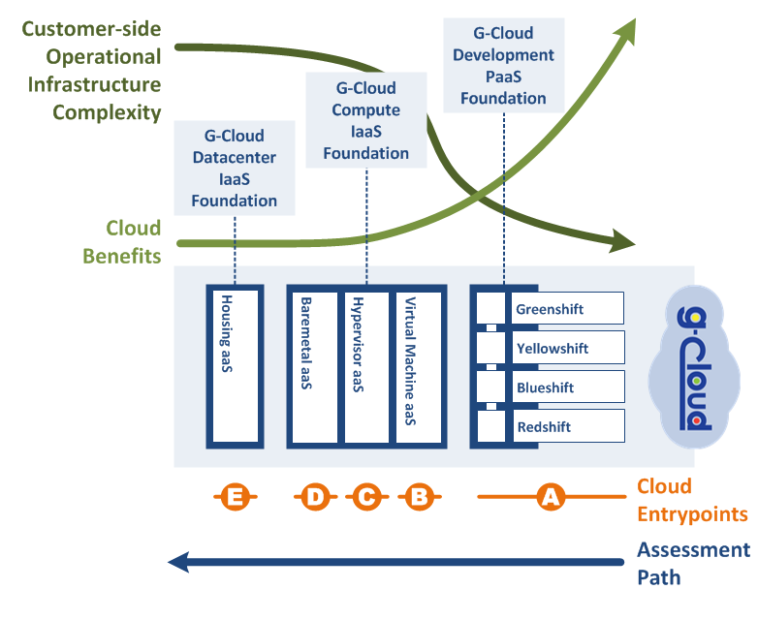

Slide 25
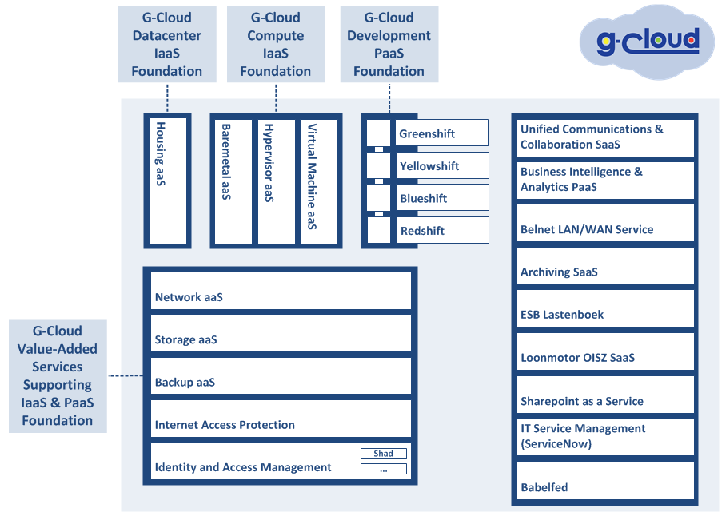

Slide 26
02/2016
Housing as a Service
Based on Smals offering
vmWare-based (cf CAAMI)
Hypervisor as a Service
Converged-based
Q3 2016 (to confirm)
OpenStack-based
Wave 1: 03/2016
Virtual Machine as a Service
Wave 2: 06/2016
Infrastructure as a Service – Compute (IaaS)
HP 3PAR-based (cf RIZIV)
Lastenboek Storage (18/03/2016)
12/2016 (to confirm)
Exploration of CINDER/CEPH
Q4 2016 (to confirm)
Infrastructure as a Service - Storage (STaaS)
Commvault-based
Wave 1: 06/2016
Wave 2: 09/2016 (to confirm)
Wave 3: (to confirm)
Backup as a Service (BaaS)
Ready for customer
migration projects
Internet Access Protection (IAP)

Slide 27
02/2016
Wave 1: Communication (IPTEL/CONT)
Wave 2: E-Mail
Wave 2: E-Mail Q1 2016 (to confirm)
Wave 3 : Document Management
Wave 3: Document Management (to confirm)
Wave 4: Mobile Devices
Wave 4: Mobile Devices
(to confirm)
Unified Communication & Collaboration (UCCaaS)
Gear-based (cf Smals-VAS)
Docker-based
Wave 1: 02/2016
Wave 2: 04/2016
Wave 3: 06/2016
Platform as a Service – Greenshift (PaaS-GS)
Blueshift PaaS
(to confirm)
Platform as a Service – Blueshift (PaaS-BS)
Yellowshift PaaS
(to confirm)
Platform as a Service – Yellowshift (PaaS-YS)

Slide 28
02/2016
Competence Center
(to confirm)
SAS Shared DEV
06/2016 (to confirm)
Bigdata Analytics Platform
(to confirm)
Business Intelligence & Analytics PaaS (BIaaS)
Belnet/FOD FIN
(to confirm)
LAN/WAN Belnet Service
AaaS
Q1/2017 (Pilote ONSS)
Q2/2017 (As A Service)
Archiving as a Service
ESB Lastenboek
2017
Enterprise Service Bus Lastenboek
NO
UPDATE
RECEIVED
Loonmotor Fase 1
15/02/2016
Loonmotor Fase 2
15/02/2017
Loonmotor OISZ

Slide 29
02/2016
NO
UPDATE
RECEIVED
SPaaS Collaboration/Publication
09/2016 (to confirm)
SPaaS Development
(to confirm)
SPaaS Integration (eID,...)
(to confirm)
Sharepoint as a Service (SPaaS)
Lastenboek (ServiceNow)
Wave 1 (Incident/CMDB/SL Mgt)
03/2016
Wave 2 (Knowledge/Change/Problem Mgt)
08/2016
Wave 2bis (Front Office RSZ – Support Request Mgt))
08/2016
IT Service Management (ITSM)
NO
UPDATE
RECEIVED
Claims-aware Shad
Non-claims-aware
(to confirm)
UCC (Skype/Exchange/SP)
03/2016
O365 Integratie
03/2016
Shad
Babelfed
Babelfed

Slide 30
02/2016
IN
READY (but no shared
ops with other parties)
UP
READY (but no shared
ops with other parties)
NOGA
READY (but no shared
ops with other parties)
FINTO
READY (on a case-by-case basis)
Datacenter Consolidation Initiative
WCM
WCM Fedict Service

Slide 31
www.gcloud.belgium.be

Slide 32
Ensemble

